Slide 1
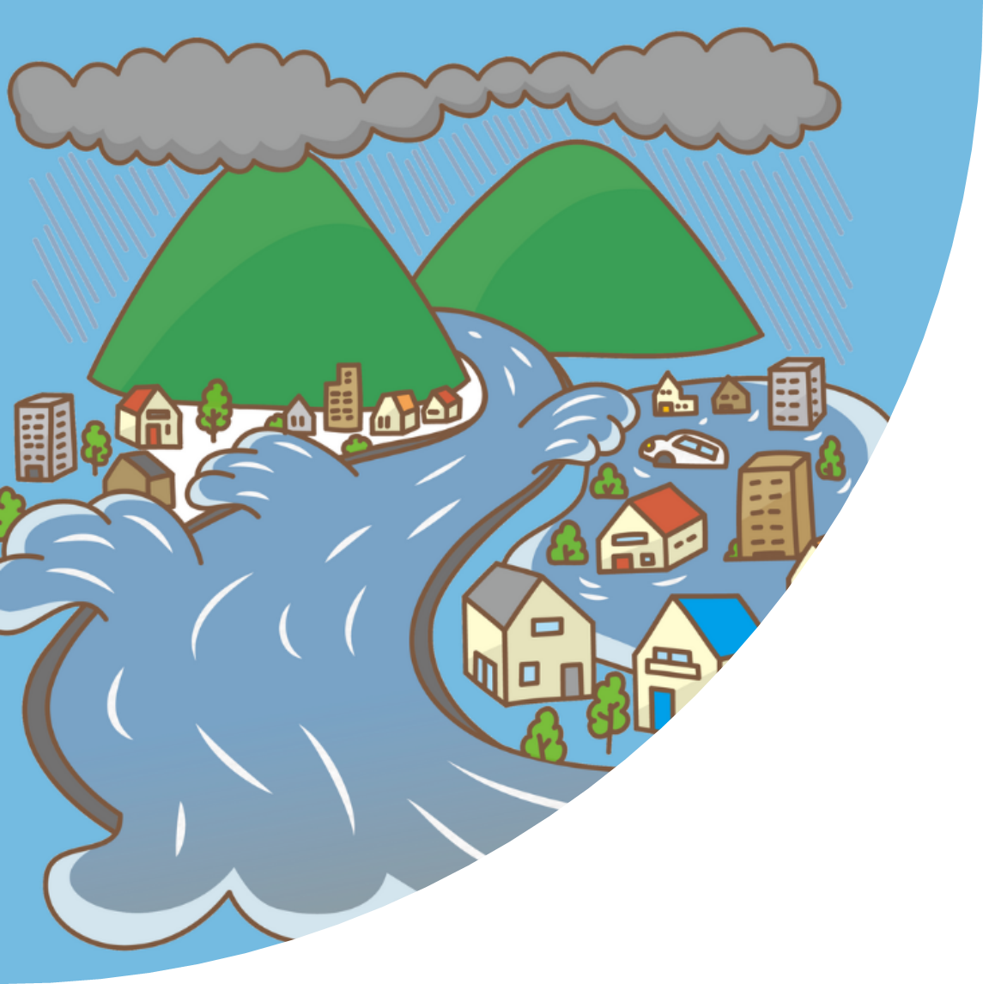

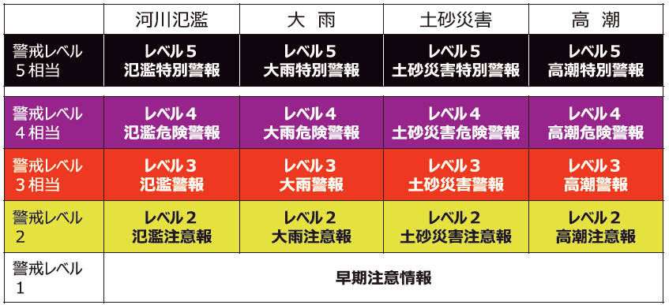




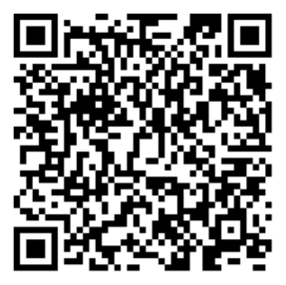
【防災気象情報を活用する組織向けのご案内】
～施設・学校・企業・自治体等の防災担当者の方へ～
令和８年より
気象の警報などが
大きく変わります
防災気象情報
いつ逃げる？
情報名称などが大きく変わるため、
防災計画等の点検や見直しをお願いします。
避難の判断がよりしやすく
レベルで
判断！
【 一 覧 表 】
警報・注意報の情報名に「レベル」が
付記されます
河川の氾濫の危険度の伝え方が
変わります (特別警報の新設など)
◎発表される警報・注意報の名称にレベルが付記されます。避難行動と直結するレベルがすぐわかり、避難判断の目安が明確になります。詳しくは裏面に。
【変更例】
（旧）「大雨警報」
→（新）「レベル３大雨警報」
◎従来の「洪水警報」「洪水注意報」は廃止されます。
今後は河川の区分に応じ伝え方が変わります。
【変更例】
（旧）「洪水警報」
→【洪水予報河川※】 （新）「レベル３氾濫警報」
→【洪水予報河川以外の河川】 （新）「レベル３大雨警報」
◎河川の氾濫に関し「レベル５氾濫特別警報」が新設されます。
警戒レベル３（高齢者等避難）に相当
※国土交通省または都道府県と共同で発表する洪水予報の対象河川
「警戒レベル4相当」の情報は
「危険警報」として発表されます
線状降水帯の発生などは
「気象防災速報」として発表します
◎危険な場所から避難が必要な状況であるレベル4相当の情報が「危険警報」として発表されます。
【変更例】
（旧）「土砂災害警戒情報」
→（新）「レベル4土砂災害危険警報」
◎極端な現象は新たに「気象防災速報」として発表します。
【変更例】
（旧）「顕著な大雨に関する気象情報」
→（新）「気象防災速報（線状降水帯発生）」
（旧）「記録的短時間大雨情報」
→（新）「気象防災速報（記録的短時間大雨）」
〒105-8431 東京都港区虎ノ門3-6-9
電話：03-6758-3900
FAX：03-3434-9086（耳の不自由な方向け）
詳しくはこちら

Slide 2
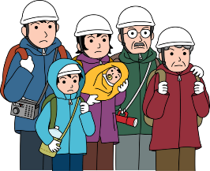

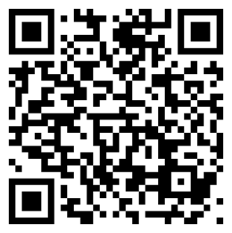
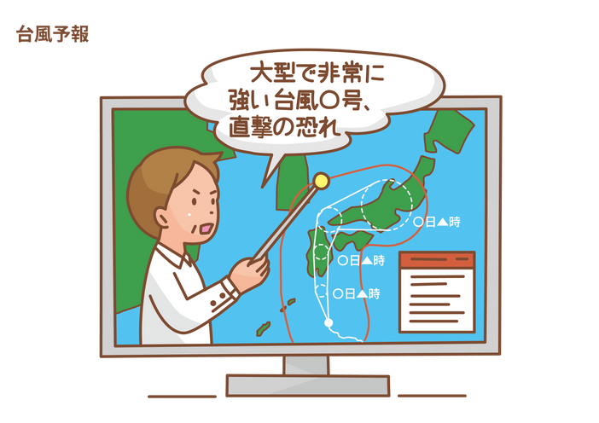

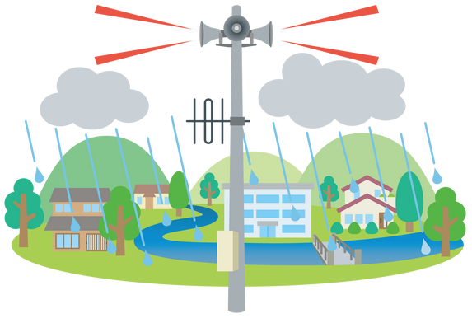
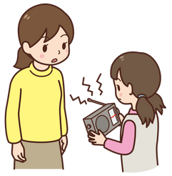
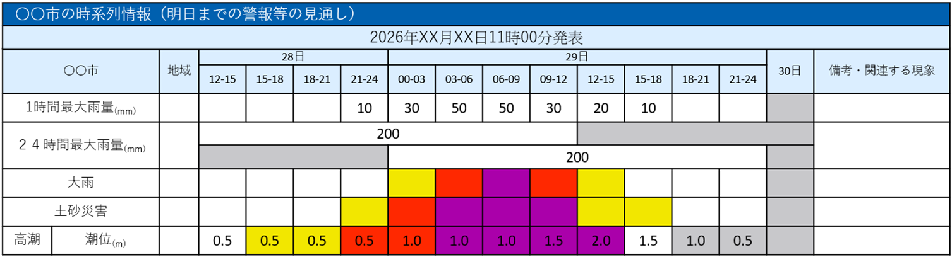
避難のタイミングは
レベルで判断
災害が起きる前に何をすべきか、
レベルごとにチェック！
数日～
1日前
レベル1早期注意情報
・災害への心構えを一段高める
・職員の連絡体制を確認する
時間推移のイメージ
半日～
数時間前
レベル２注意報
・ハザードマップ等で災害リスクを再確認する
・自治体から発表される避難情報の把握手段を再確認する
数時間～
３時間前
レベル３警報
・避難に時間がかかる高齢者等は危険な場所から避難する
・高齢者等以外の人も必要に応じて避難の準備や自主避難
２時間～
０時間前
レベル４危険警報
・危険な場所から全員避難する
※台風などにより暴風が予想される場合は、暴風が吹き始める前に避難を完了
災害
発生
レベル５特別警報
・すでに安全な避難ができず、命が危険な状況
・今いる場所よりも安全な場所へ直ちに移動等する
災害の情報、
どう受け取る？
このあとどうなる？
をチェックしよう
警報・注意報や気象防災速報は、テレビ、ラジオ、
インターネット、防災アプリ、自治体の防災無線などを通じて伝えられます。あらかじめ情報入手手段の確認をお願いします。
警報等の情報が発表された際には、危険度を地図上に示したキキクルや、今後の危険度の推移を示した時系列情報（明日までの警報等の見通し）などを、気象庁ホームページで確認してください。
▼キキクル画面イメージ 10分ごとに更新される
▼時系列情報（明日までの警報等の見通し）
〒105-8431 東京都港区虎ノ門3-6-9
電話：03-6758-3900
FAX：03-3434-9086（耳の不自由な方向け）

